Slide 1


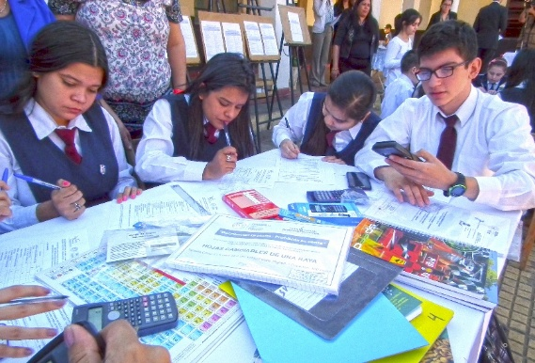
Proyecto Ejecutivo
Presupuesto Ejercicio Fiscal 2.019
Ministerio de Educación y Ciencias
La educación tarea de todos
Paraguay Katupyry
Ministro Eduardo Petta

Slide 2
Contexto Mundial de la Educación
Derecho a la Educación
Integración
Aprendizaje a lo largo de toda la vida
Calidad de la Educación
Equidad
Incheon
Foro Mundial
Educación
2015-2030

Slide 3
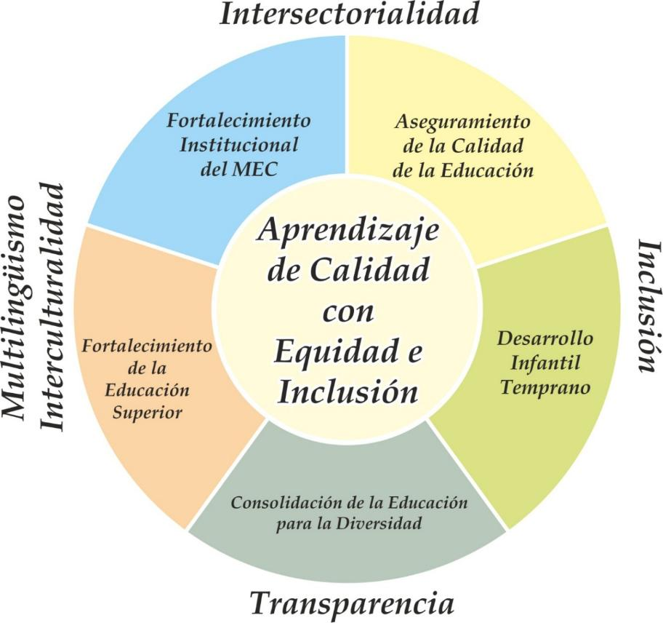
El Foco de la Educación

Slide 4
Convergencia de Agendas Educativas

Slide 6
Principales Acciones para el 2.019
ACCESO
Expansión de la Atención Educativa Oportuna para el Desarrollo Integral de Niños y Niñas de 3 y 4 años.
Provisión de Útiles Escolares (Cobertura Universal – Nacional).
Provisión de Alimentación Escolar en Capital.
Boleto Estudiantil (según demanda).
Programa de Becas para estudiantes del Nivel Medio y Superior Universitaria.

Slide 7
Kits Escolares 2.019

Slide 8
Alimentación Escolar 2.019

Slide 9
Gratuidad Escolar

Slide 10
Becas 2.019

Slide 12
CALIDAD
Acciones para el 2.019
Desarrollo de programas para la mejora continua de la formación de educadores.
Mejoramiento de condiciones de aprendizajes: construcción, reparación de aulas, dotación de textos, materiales educativos y de aulas temáticas.
Incorporación de TIC.
Evaluación de la calidad educativa (Nacionales e Internacionales).
Investigaciones educativas.

Slide 14

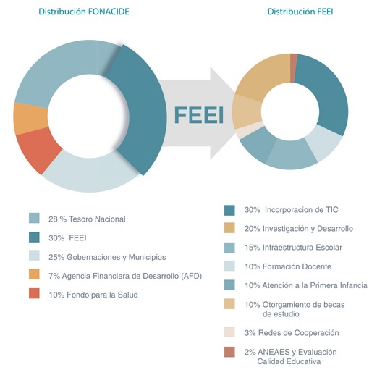
100%
FONACIDE
Origen de los recursos de 8 programas y proyectos de los 10 ejecutados
A la fecha, regulan al FEEI:
Ley 4758/12,
Ley 5581/16 y
Ley 6102/18

Slide 15
Programas y Proyectos aprobados por el Consejo de Administración del Fondo para la Excelencia de la Educación y la Investigación (En ejecución)
Anteproyecto de Presupuesto 2.019
Cada programa y proyecto tiene asignado recursos del FEEI, que son programados anualmente conforme su cronograma financiero aprobado. El blindaje de estos recursos es una de sus principales características.
Estos 8 (ocho) programas y proyectos tienen como objetivo mejorar la calidad de la educación, en busca de la excelencia, priorizan las iniciativas fundamentadas en la política educativa, con acciones integrales que convergen y se complementan entre sí.
Adicional Presupuesto 2.019
Nota: requerimientos ingresados al MH posterior al plazo legal establecido para la entrega del anteproyecto de presupuesto 2019
Total ₲s.
811.304.906.755

Slide 16
Conversión de Deuda Pública por Educación y Jornada Escolar Extendida
Los Proyectos 13 y 14 corresponden al Contrato de Préstamo N° 3660/OC-PR con el BID, suscrito en 2017.
El Proyecto 2 se desarrolla en el marco del Programa de Conversión de Deuda entre la República del Paraguay y el Reino de España aprobado por Ley N° 3546/08
TOTAL ₲ 873.905.999.038

Slide 19
GESTI ÓN
Acciones para el 2019
Gestión en línea: Datos Abiertos
datos.mec.gov.py
Registro Único del Estudiante.
Cuadro de Personal en línea.
Firma electrónica.
Gestión de Marcos Normativos para el Desarrollo Institucional del Sistema Educativo.

Slide 20
La Educación es un derecho desde el inicio y a lo largo de la vida
1.662.606 matriculados desde Inicial hasta la Educación Superior y las modalidades de Educación Permanente.
85.000 personas al servicio de la educación.
10.907 instituciones educativas (84% del sector oficial).

Slide 21
Incorporación de Artículos a la Ley de Presupuesto 2019 Sugerencias MEC :
Art.xxx: “Para la contratación de psicólogos que cumplirán funciones en instituciones educativas dependientes del Ministerio de Educación y Ciencias deberán regirse por la Ley Nº 1725/2001 “Que establece el Estatuto del Educador”, y seguirán los procesos de selección establecidos por la normativa vigente del MEC atendiendo la naturaleza de sus funciones”.(Articulo nuevo)
Justificación: Este articulo permitirá la contratación en tiempo de los profesionales psicólogos que hoy la Secretaría de la Función Pública SFP exige la Homologación de perfiles, concursos, habilitación en el Ministerio de Hacienda MH, etc, en promedio un tiempo no menor a 120 días.
Art.xxx: “Autorizase al Poder Ejecutivo a través del Ministerio de Hacienda a programar los créditos presupuestarios de los Organismos y Entidades del Estado (OEE) que cuenten con proyectos Institucionales aprobados por el Ministerio de Educación y Ciencias (MEC) y el Consejo Nacional de Ciencias y Tecnología (CONACYT) financiados con recursos del Fondo de Excelencia para la Educación y la Investigación”. (Modificación Articulo 27 de la Ley 6.026/2018)
Justificación: Este artículo permitirá la transferencia de recursos a las Universidades Nacionales en el eventual caso que sean adjudicadas para los cursos de formación docente.

Slide 22
Recursos No Contemplados en el
Proyecto Ejecutivo 2.019

Slide 24
Subsidio Para la Salud
Estimación Contrato de Seguro Medico para funcionarios administrativos

Slide 25
Propuesta Modificación Presupuestaria

Slide 26
EDUCACIÓN
CAUSA NACIONAL
MUCHAS GRACIAS

